Slide 1
CUDA-OMP混和编程
沈文枫

Slide 2
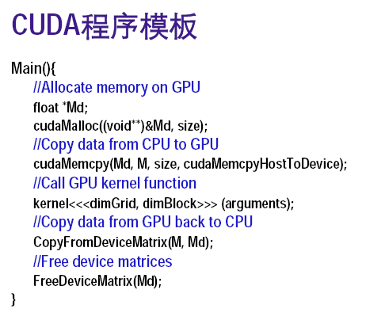

1、CUDA编程

Slide 3
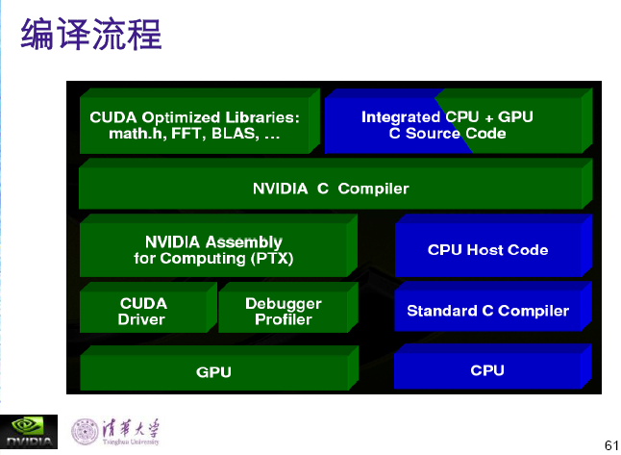

Slide 4
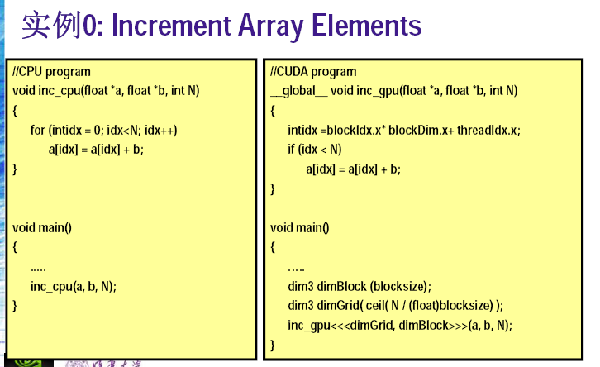

Slide 5
2、OMP编程
#include “stdafx.h”
#include “omp.h”
int main（int argc, _TCHAR* argv[]）
{
printf（“Hello from serial.\n”）;
printf（“Thread number = %d\n”,omp_get_thread_num（））; //串行执行
#pragma omp parallel //开始并行执行
{
printf（“Hello from parallel. Thread number=%d\n”,omp_get_thread_num（））;
}
printf（“Hello from serial again.\n”）;
return 0;
}

Slide 6
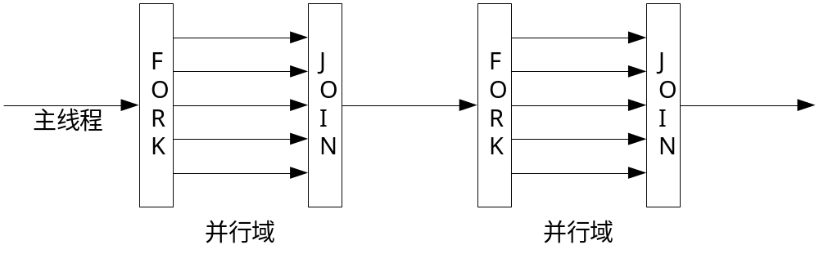
OpenMP并行编程模型
基于线程的并行编程模型(Programming Model)
OpenMP使用Fork-Join并行执行模型
循环for/while

Slide 7
3、CUDA-OMP
程序后缀：cpp，cu
程序执行必须从CPU开始
GPU由CPU调用
注意：kernel在哪里调用？

Slide 8
Cudamalloc
cpy
Kernel
Cpy
free
gpu
GPU是协处理器，无法单独完成所有指令。
GPU是基于SIMD，CPU多核是MIMD，适用算法不同
GPU是轻量级线程，CPU不是

Slide 9
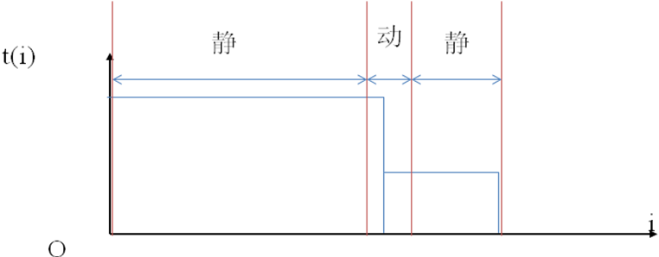
混和编程方式
CPU做辅助工作，GPU做密集计算
都参加密集计算，本质上是一个动态调度问题
  GPU作为协处理器参与一个（或者多个线程）计算

Slide 10
练习和作业要求
1、学习线程的规划，改写vectorAdd程序，添加数组D\E\F\G,完成(1)G=A+B+C+D+E+F;(2)在kernel内给这些数组赋值，了解每个线程执行时候的值的情况：threadIdx.x
threadIdx.y
blockIdx.x
blockIdx.y
blockDim.x
blockDim.y
gridDim.x
gridDim.y
体会这些内部变量和总线程数，计算规模，流处理器数之间的关系。 注意：总线程数>=计算规模

Slide 11
作业
实现2个相同维数的矩阵的乘法
验收时间：下周三之前验收，不需要写文档。
把程序打包写上名字学号，传上云盘。

Slide 12
报告要求
1、完成例子程序中nbody（多体问题）在OpenMP-CUDA的混合并行计算。测试结果，写出报告，分析效率。验收通过可以获得70-85分数
2、附加自选题目，完成OpenMP-CUDA （或者仅仅是CU）的并行，要求在任何一个层次能提出自己的想法，例如调度，优化等。开学一周前必须验收结束，递交电子文档，开学3天内打印交809或者11楼信箱。

